Slide 1



TRƯỜNG ĐẠI HỌC SƯ PHẠM KỸ THUẬT THÀNH PHỐ HỒ CHÍ MINH
KHOA ĐIỆN ĐIỆN TỬ
BỘ MÔN KỸ THUẬT MÁY TÍNH – VIỄN THÔNG
THIẾT KẾ VÀ THI CÔNG HỆ THỐNG GIÁM SÁT NHÀ THÔNG MINH
SVTH: Nguyễn Tài Anh Tuấn
MSSV: 22161203
GVHD: ThS. Trương Quang Phúc
Tp. Hồ Chí Minh, tháng 5 năm 2025
1

Slide 2
1
Giới thiệu vấn đề và mục tiêu
2
Giải pháp thiết kế hệ thống
Nội dung báo cáo
3
Kết quả thực nghiệm
4
Đánh giá, kết luận và hướng phát triển
2

Slide 3
1. GIỚI THIỆU VẤN ĐỀ VÀ MỤC TIÊU
Vấn đề
Mục tiêu
Xây dựng hệ thống giám sát môi trường và điều khiển thiết bị từ xa.
Tích hợp xác thực người dùng qua mật khẩu, vân tay và RFID.
Hiển thị và quản lý dữ liệu qua Web Dashboard trên Firebase.
Đánh giá hiệu suất và đề xuất cải tiến.
Nhu cầu giám sát môi trường (nhiệt độ, độ ẩm, ánh sáng, khí gas) và quản lý an ninh cho nhà ở.
Khó khăn trong điều khiển thiết bị từ xa và tích hợp đa chức năng.
3

Slide 4
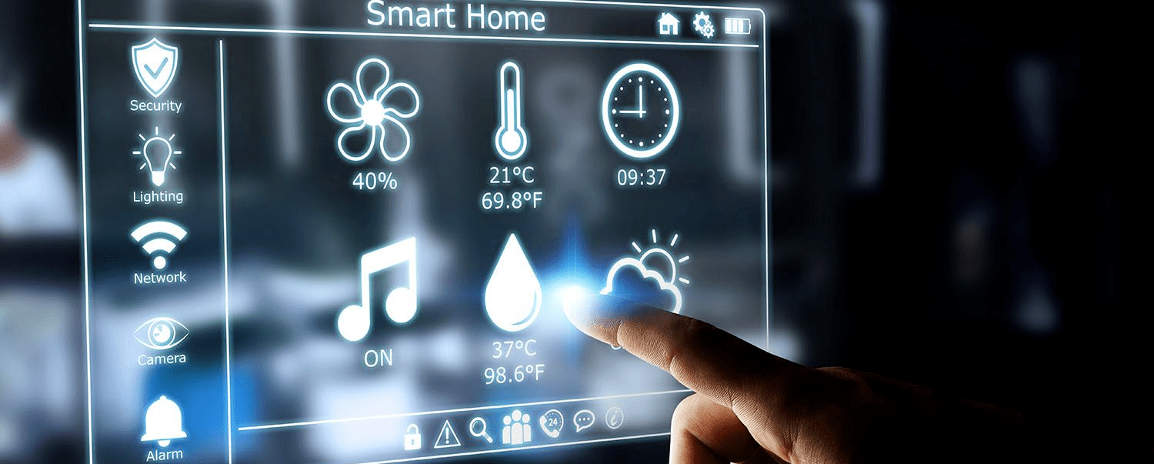
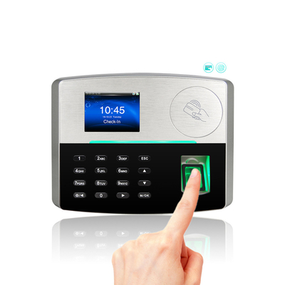
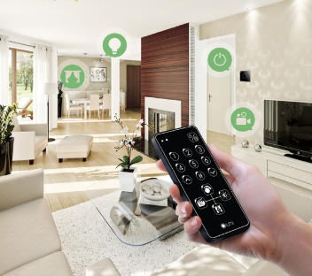
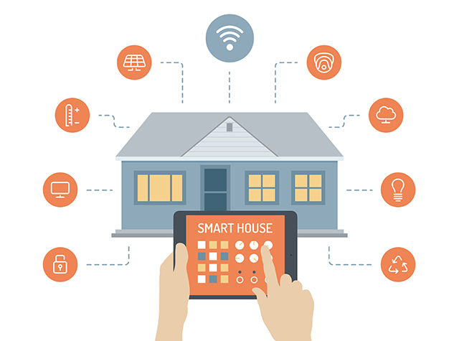
2. GIẢI PHÁP VÀ THIẾT KẾ HỆ THỐNG
Chức năng hệ thống
Giám sát môi trường: Nhiệt độ, độ ẩm, ánh sáng, khí gas
Xác thực người dùng: Mật khẩu, RFID, vân tay
Điều khiển từ xa: Bật/tắt thiết bị qua Web Dashboard
Cài đặt: Tùy chỉnh thông tin qua LCD và Firebase
4

Slide 5
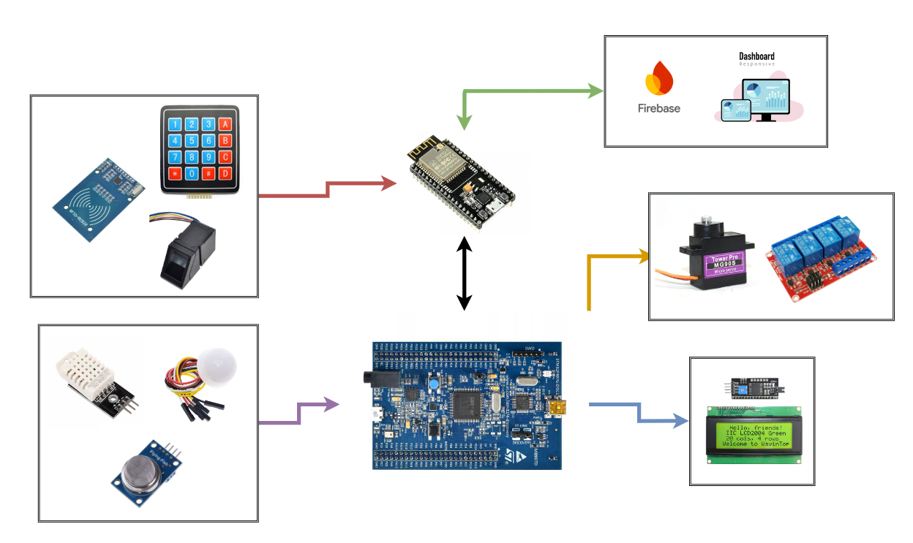
Kiến trúc hệ thống
Cấu trúc chính:
STM32F4: Trung tâm xử lý, kết nối cảm biến, LCD, servo, relay.
ESP32: Xác thực người dùng, kết nối Wi-Fi, truyền dữ liệu lên Firebase.
Firebase và Web Dashboard: Lưu trữ dữ liệu, giám sát từ xa và điều khiển từ xa.
Kiến trúc tổng quát hệ thống
5

Slide 6
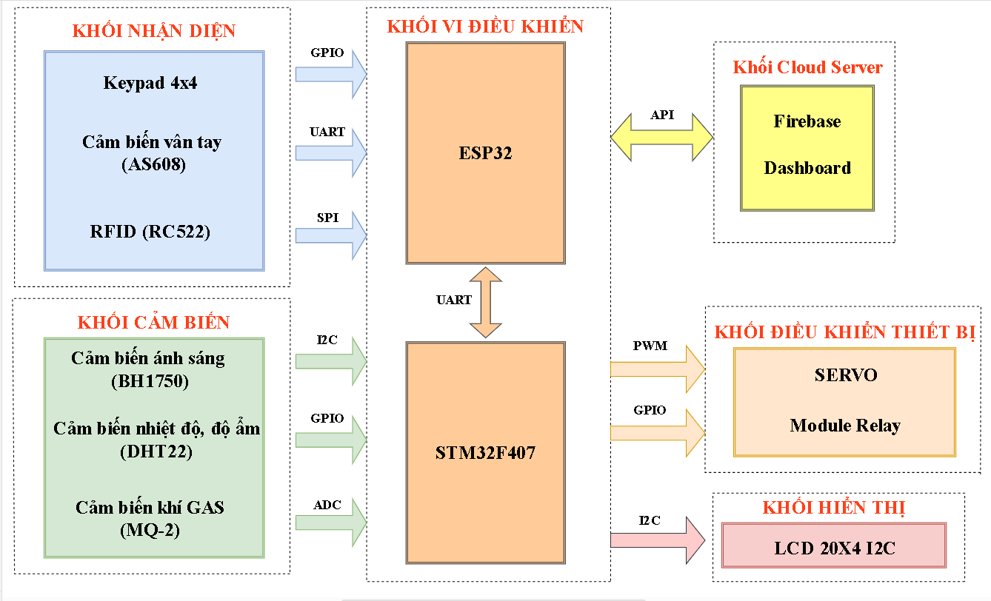
Sơ đồ khối hệ thống
Cấu trúc chính:
STM32F4: Xử lý cảm biến, điều khiển thiết bị và hiển thị.
ESP32: Kết nối nhận diện, truyền dữ liệu lên Firebase.
Firebase và Web Dashboard: Quản lý và giám sát từ xa.
Sơ đồ khối hệ thống
6

Slide 7
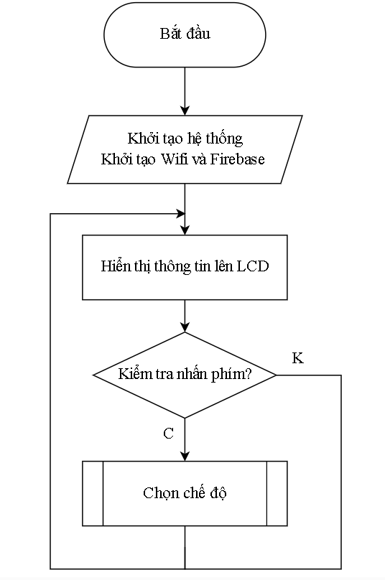
Lưu đồ
Khởi tạo ban đầu:
Kết nối Wi-Fi, Firebase, hiển thị thông tin lên LCD.
Xử lý lệnh người dùng:
Kiểm tra phím Keypad → Chuyển sang chế độ (giám sát, xác thực, cài đặt).
Đảm bảo hệ thống sẵn sàng và phản hồi hiệu quả.
Lưu đồ giải thuật cho toàn hệ thống
7

Slide 8
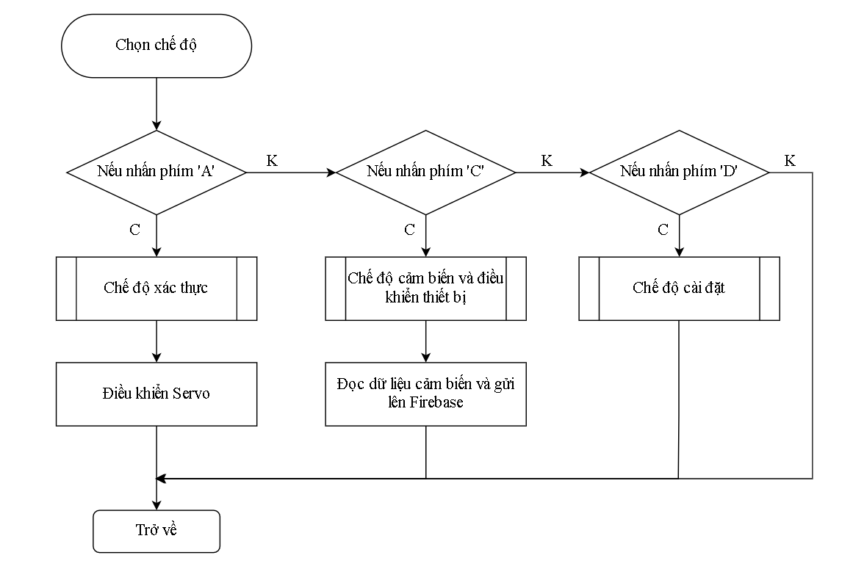
Lưu đồ
Nhấn phím Keypad:
Phím 'A': Chuyển sang chế độ xác thực (mật khẩu/RFID/vân tay).
Phím 'C': Chuyển sang chế độ giám sát và điều khiển từ xa.
Phím 'D': Chuyển sang chế độ cài đặt.
Quay lại chờ lệnh nếu không có phím hợp lệ.
Lưu đồ giải thuật chọn chế độ
8

Slide 9
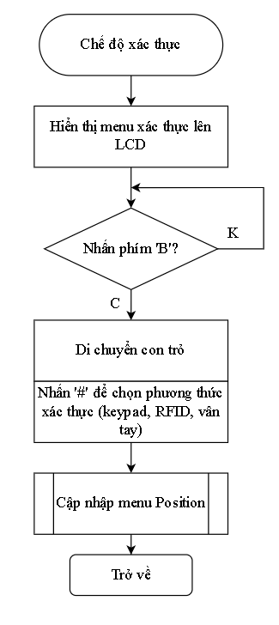
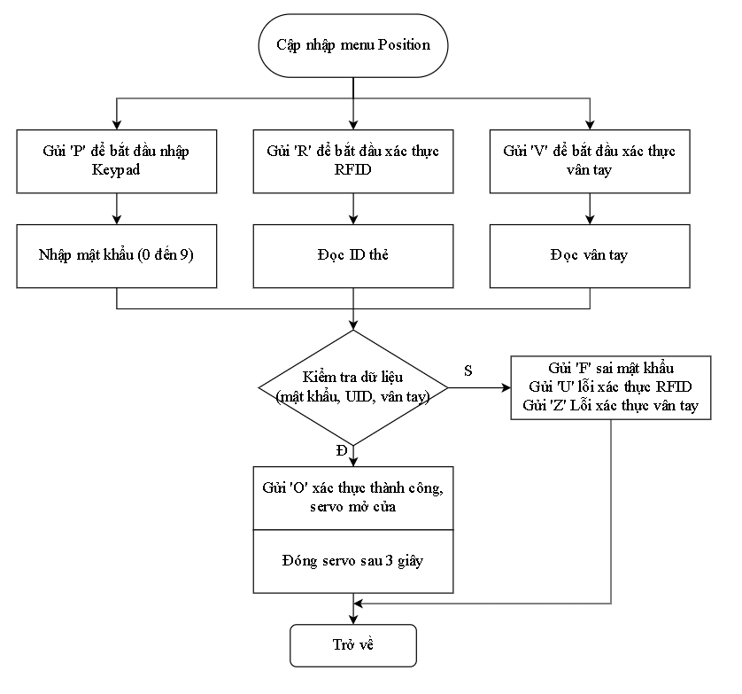
Lưu đồ
Lưu đồ giải thuật cập nhập menu Position
9
Lưu đồ giải thuật chế độ xác thực

Slide 10
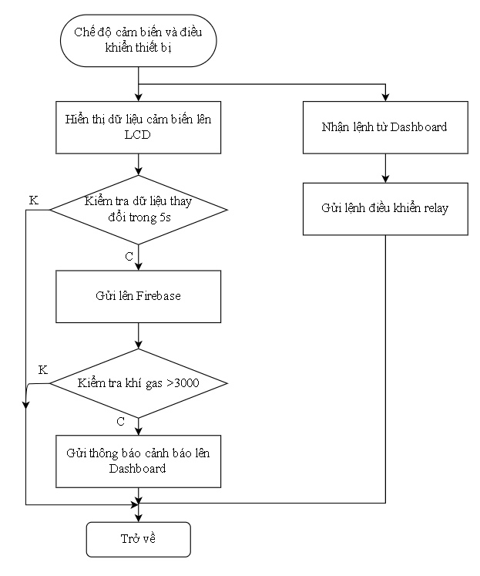
Lưu đồ
Chọn chế độ → Hiển thị dữ liệu cảm biến trên LCD và Dashboard.
Kiểm tra giá trị cảm biến:
Nếu vượt ngưỡng 5s → Gửi cảnh báo lên Firebase.
Nếu khí gas > 3000 → Gửi thông báo lên Dashboard.
Điều khiển thiết bị (Relay) dựa trên lệnh từ Dashboard.
Quay lại chờ lệnh nếu không có thay đổi.
10
Lưu đồ giải thuật chế độ cảm biến và điều khiển

Slide 11
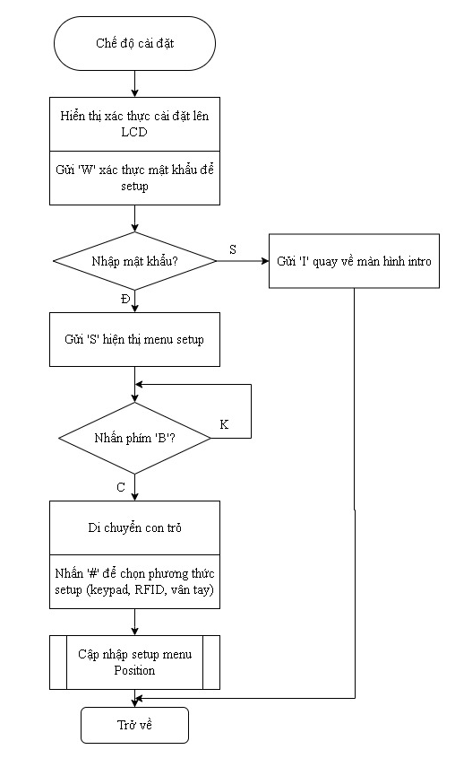
Lưu đồ
Chọn chế độ cài đặt → Xác thực quyền truy cập.
Hiển thị menu cài đặt trên LCD:
Thêm/xóa mật khẩu, vân tay, hoặc thẻ RFID.
Nhấn phím 'B' để di chuyển con trỏ, chọn tùy chỉnh.
Lưu dữ liệu mới lên Firebase → Quay lại chờ lệnh.
11
Lưu đồ giải thuật chế độ cài đặt

Slide 12
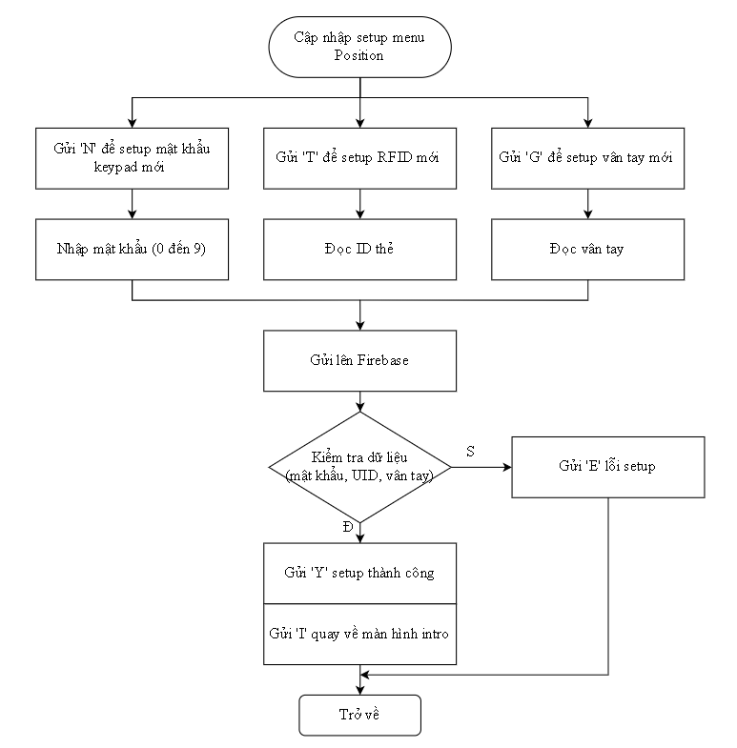
Lưu đồ
12
Lưu đồ giải thuật chế độ cập nhập setup menu Position

Slide 13
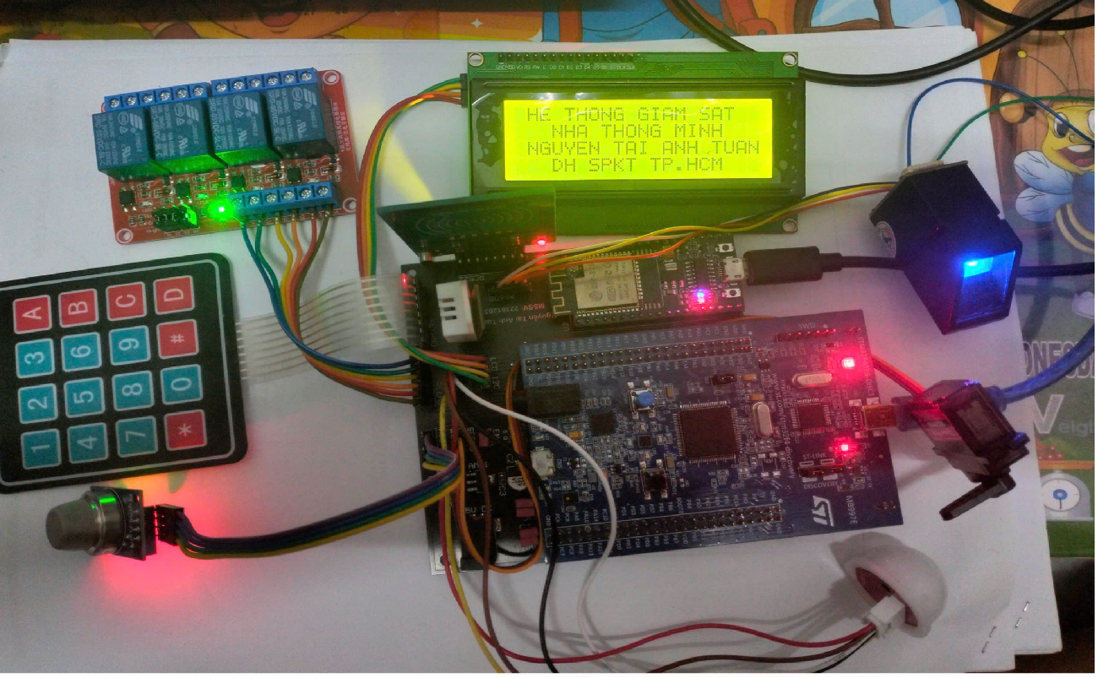
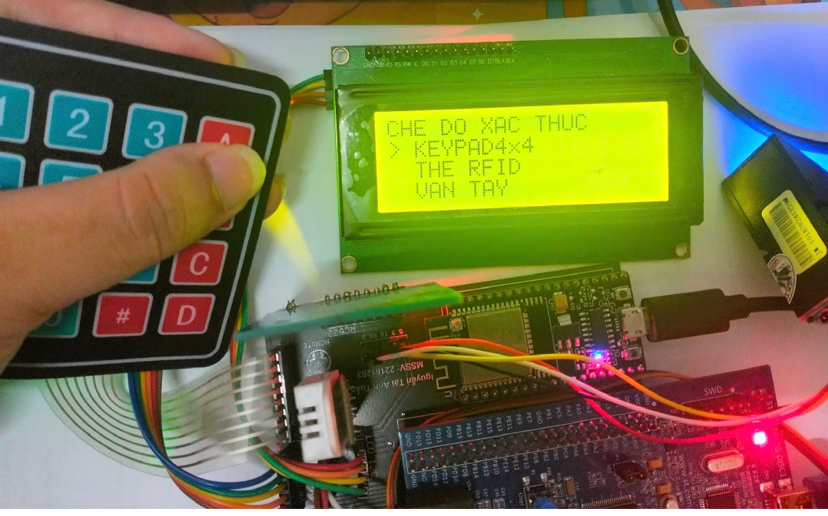
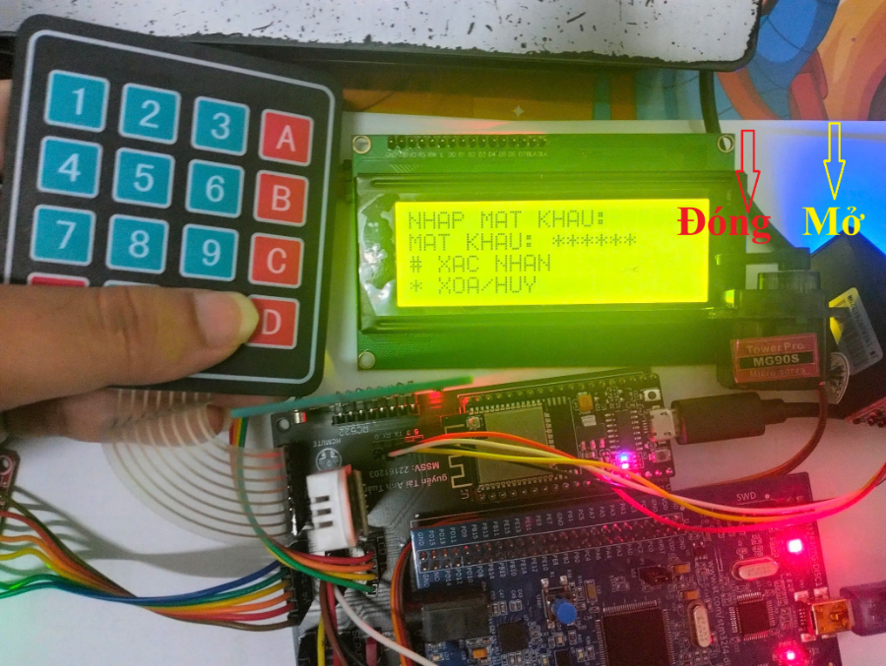
3. KẾT QUẢ THỰC NGHIỆM
Chế độ xác thực
Nhấn ‘A’ vào chế độ xác thực
Khi cấp nguồn LCD sẽ hiển thị thông tin
13
Xác thực bằng mật khẩu

Slide 14
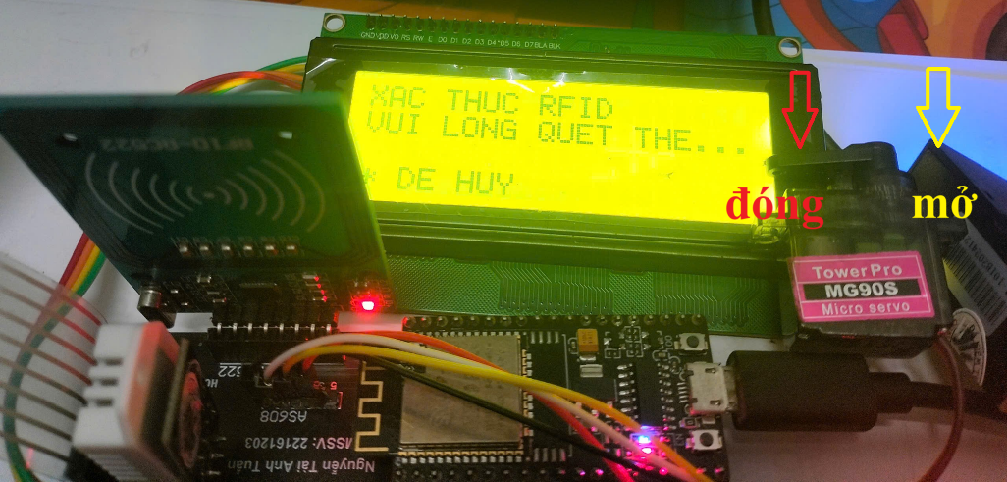
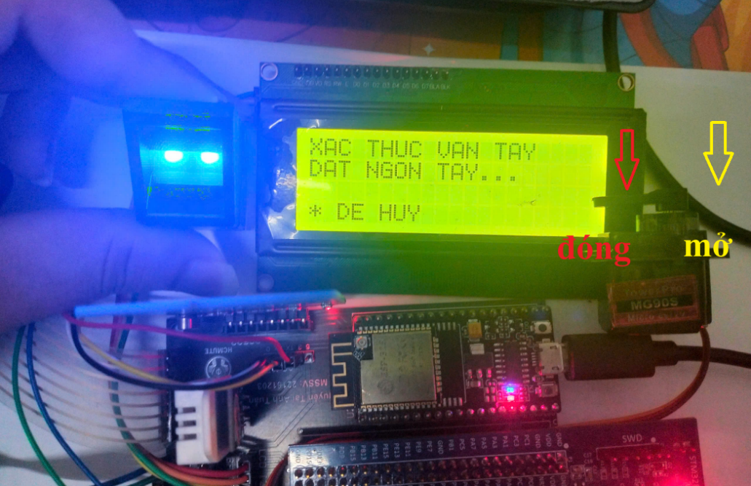
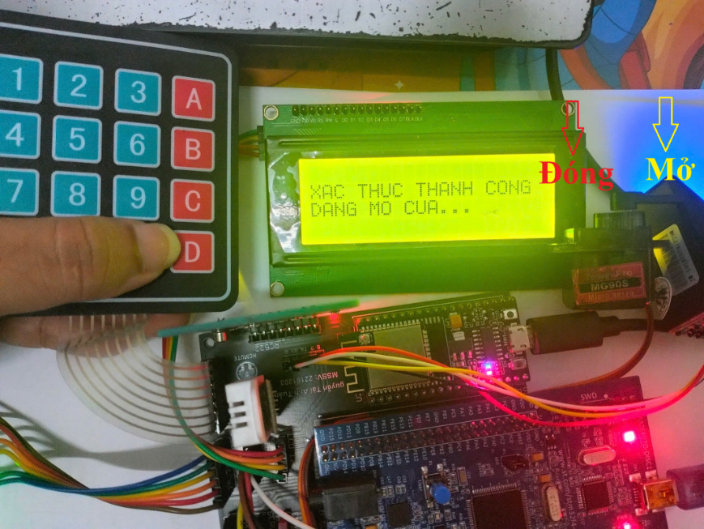
Chế độ xác thực
Xác thực bằng thẻ RFID
Xác thực bằng vân tay
Xác thực thành công cửa sẽ mở
14

Slide 15
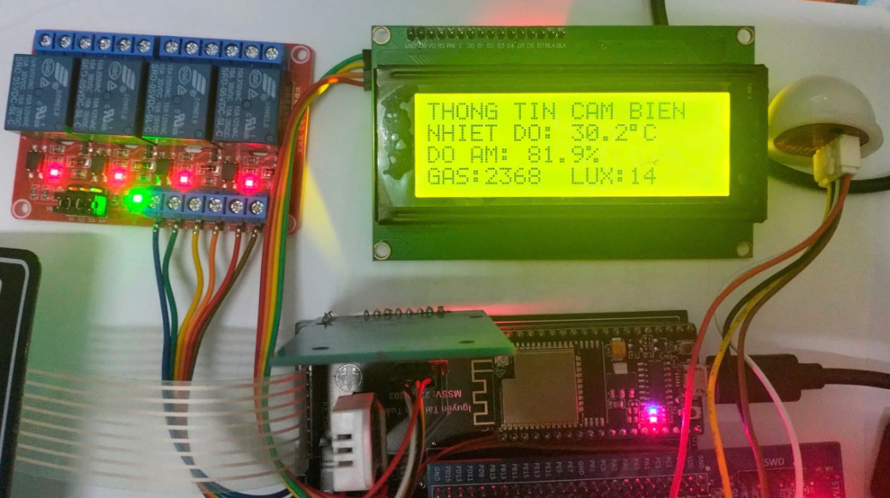
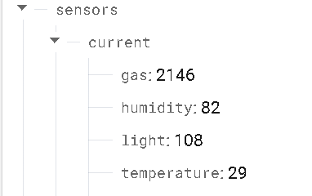
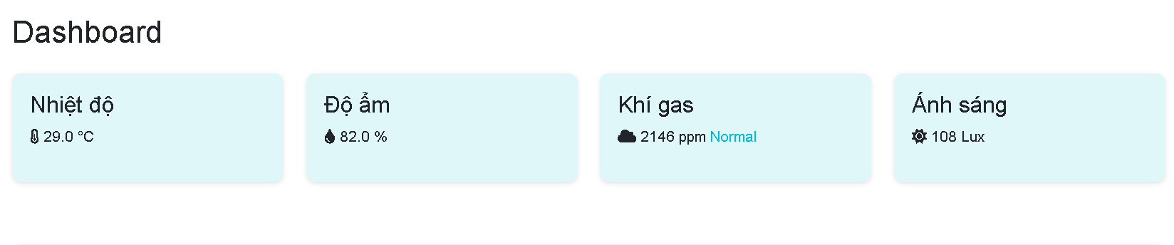
Chế độ cảm biến
Nhấn ‘C’ vào chế độ cảm biến và điều khiển
Dữ liệu cảm biến trên Firebase
Dashboard hiển thị dữ liệu cảm biến
15

Slide 16
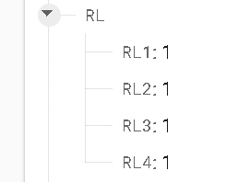
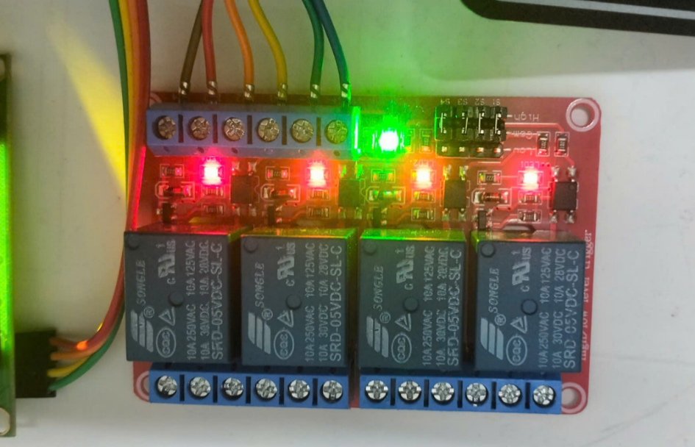
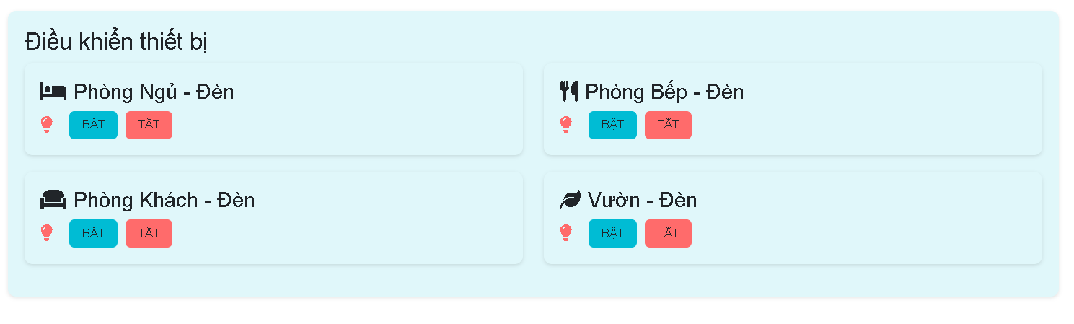
Chế độ điều khiển
Trạng thái thiết bị trên Firebase
Dữ liệu cảm biến trên Firebase
Trạng thái thiết bị trên Dashboard
16

Slide 17
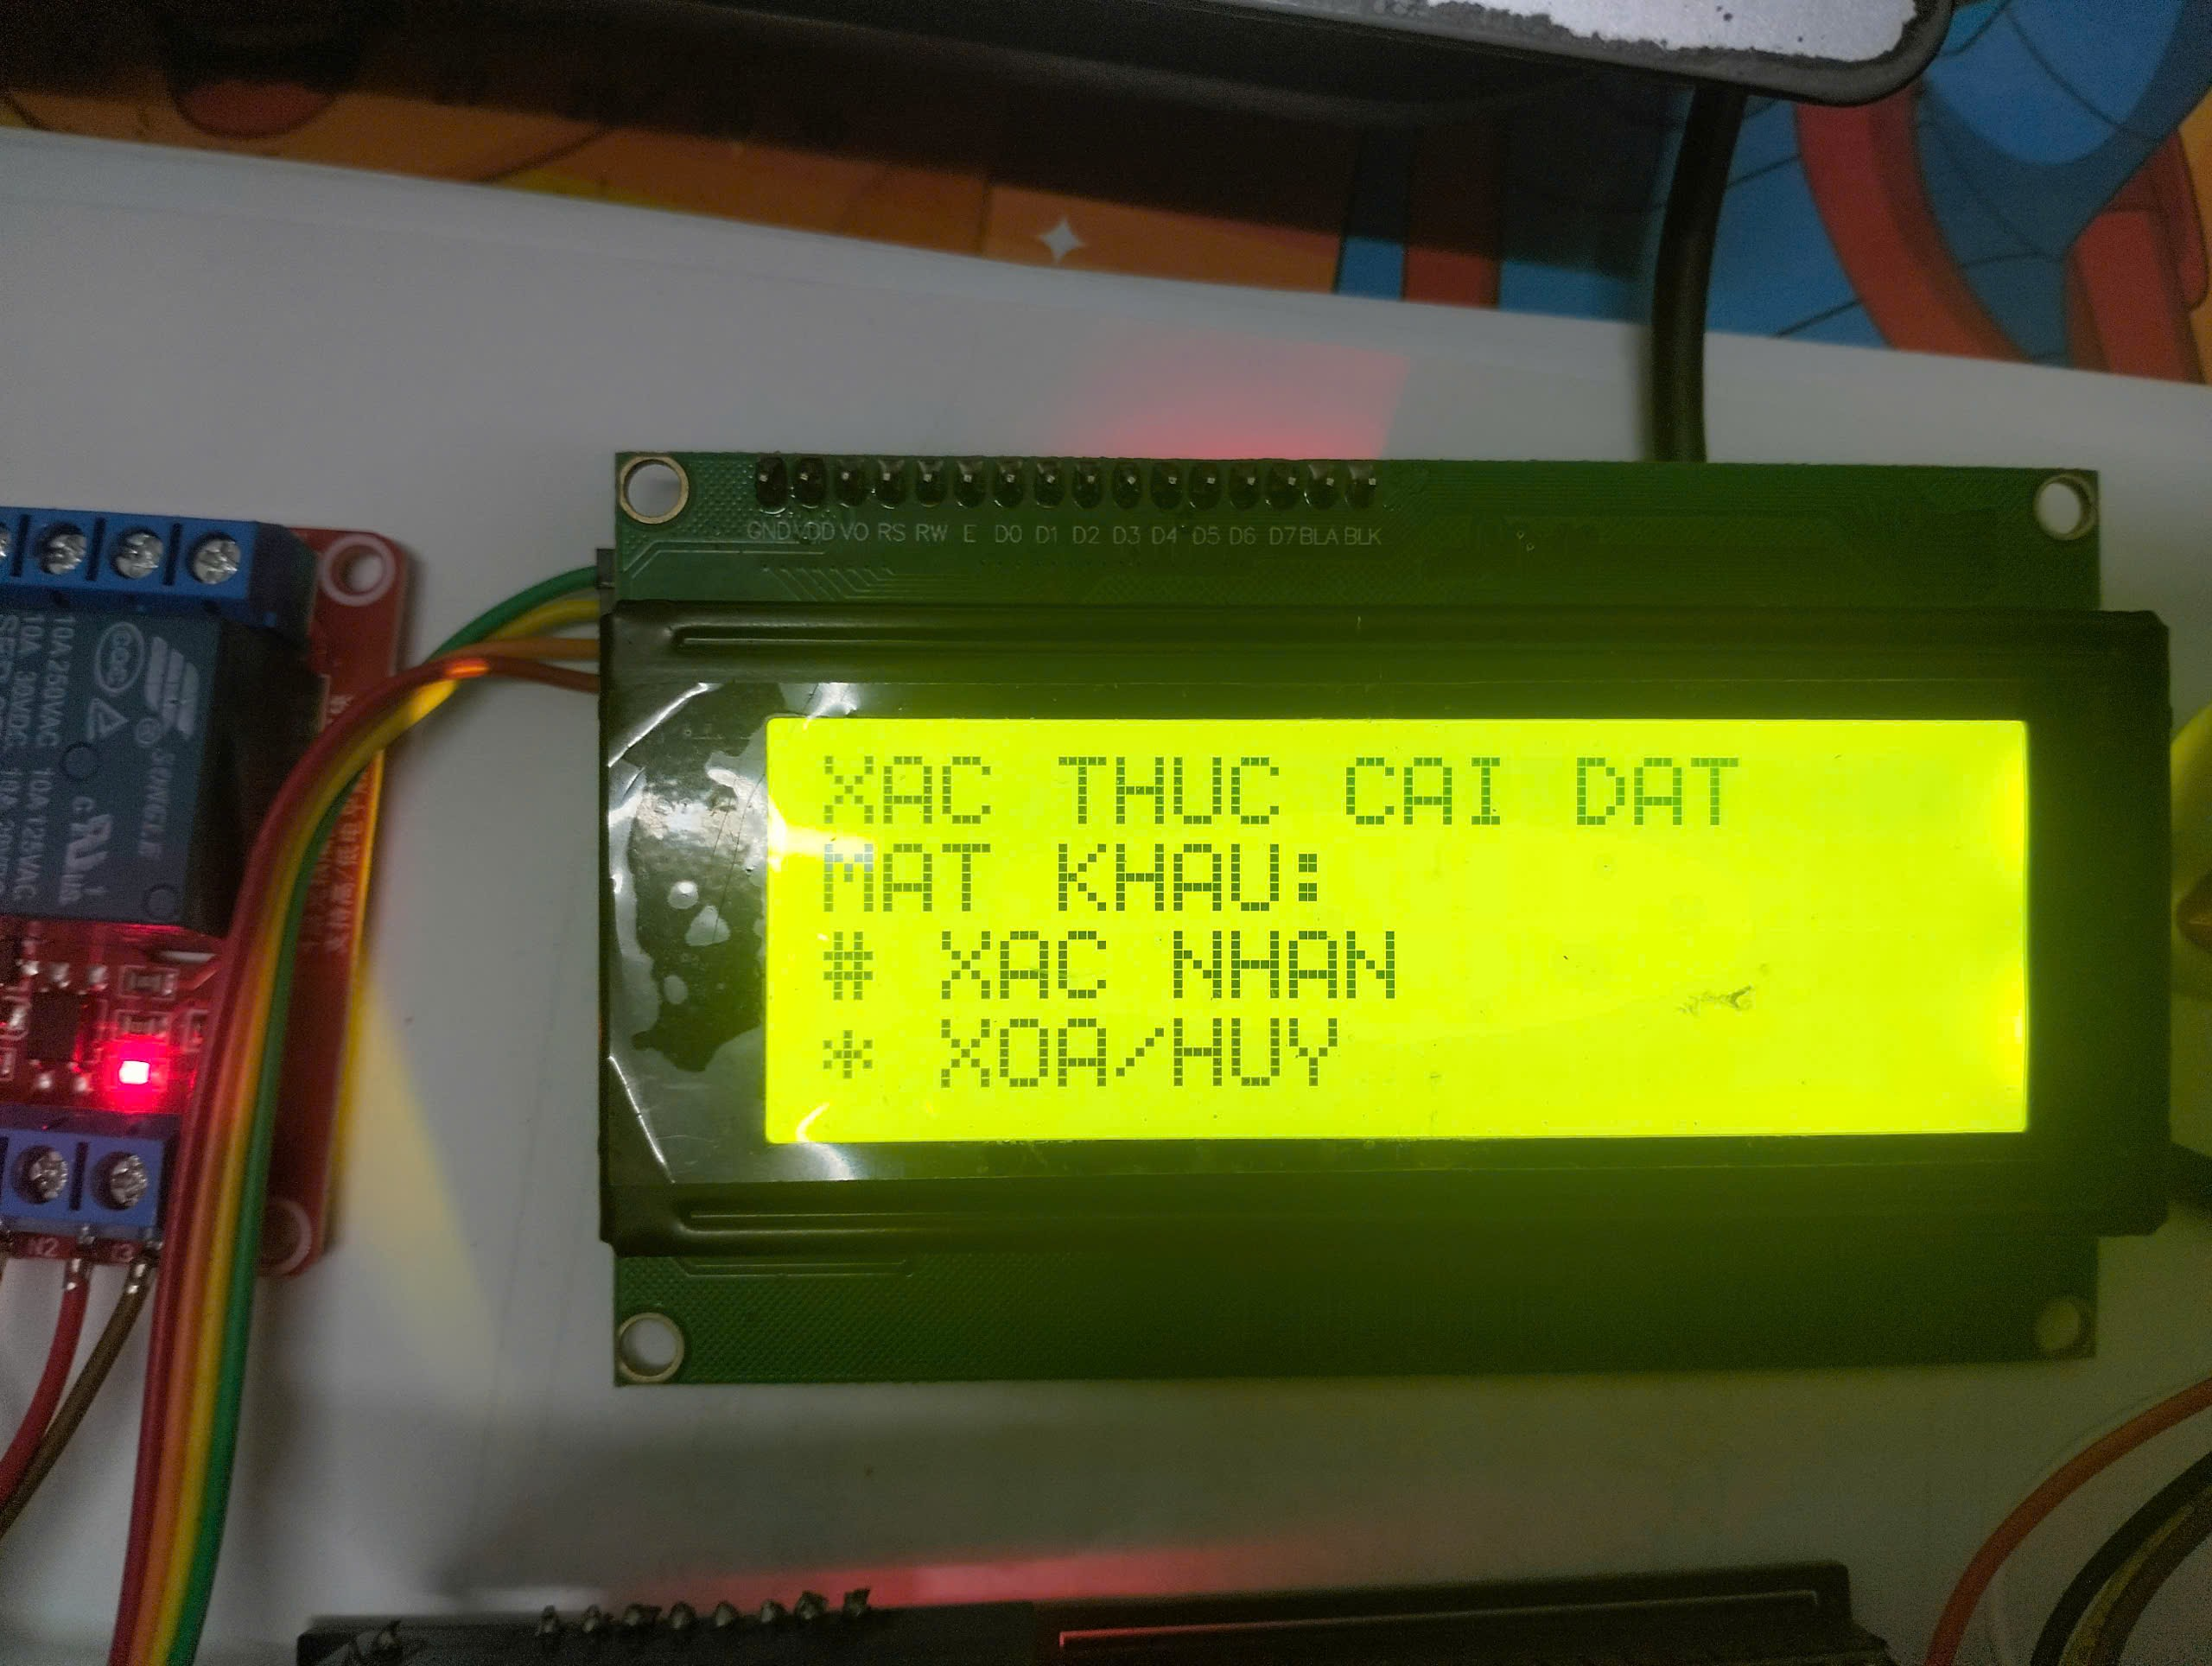
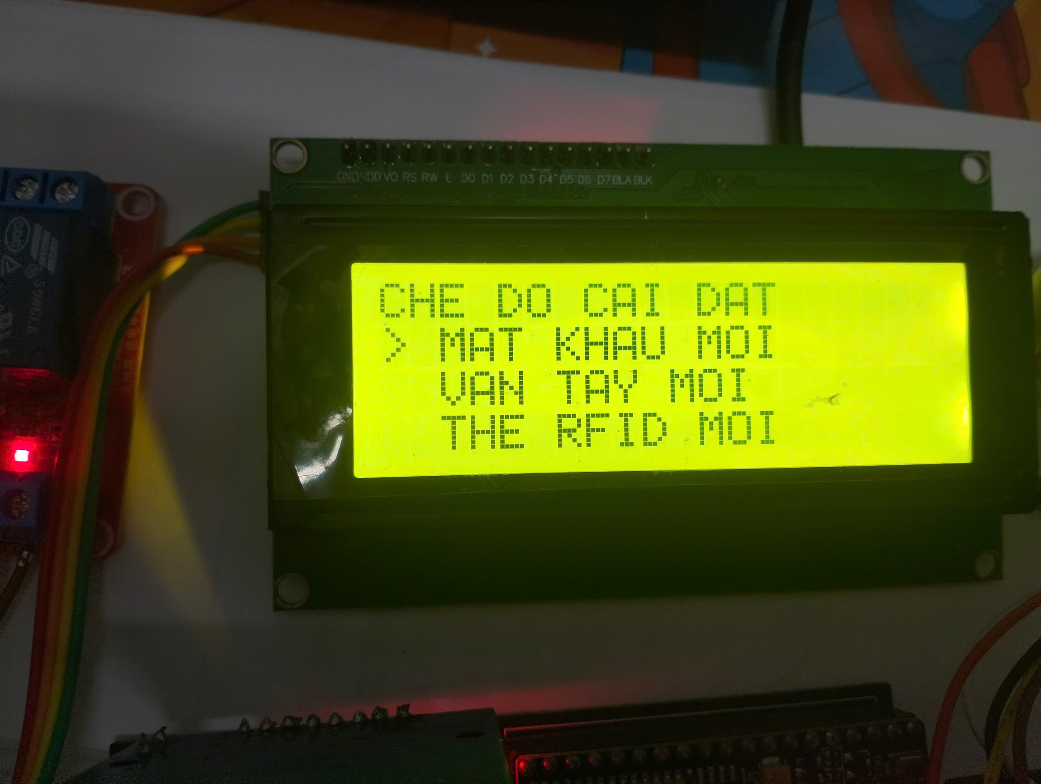
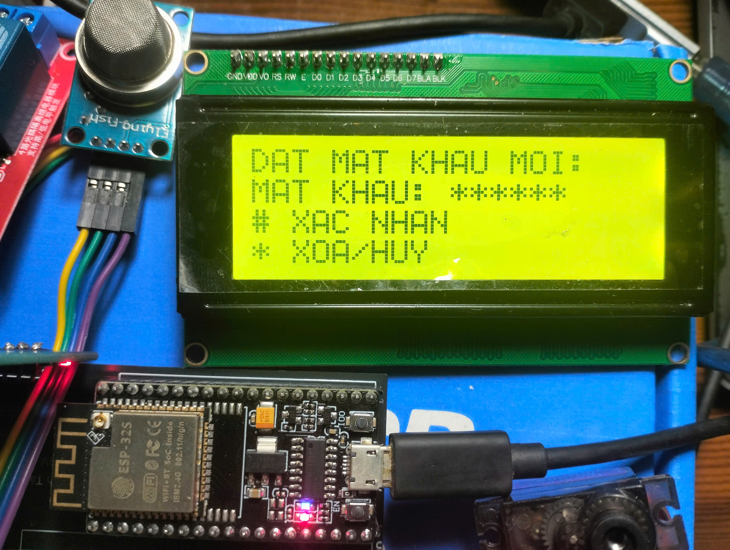
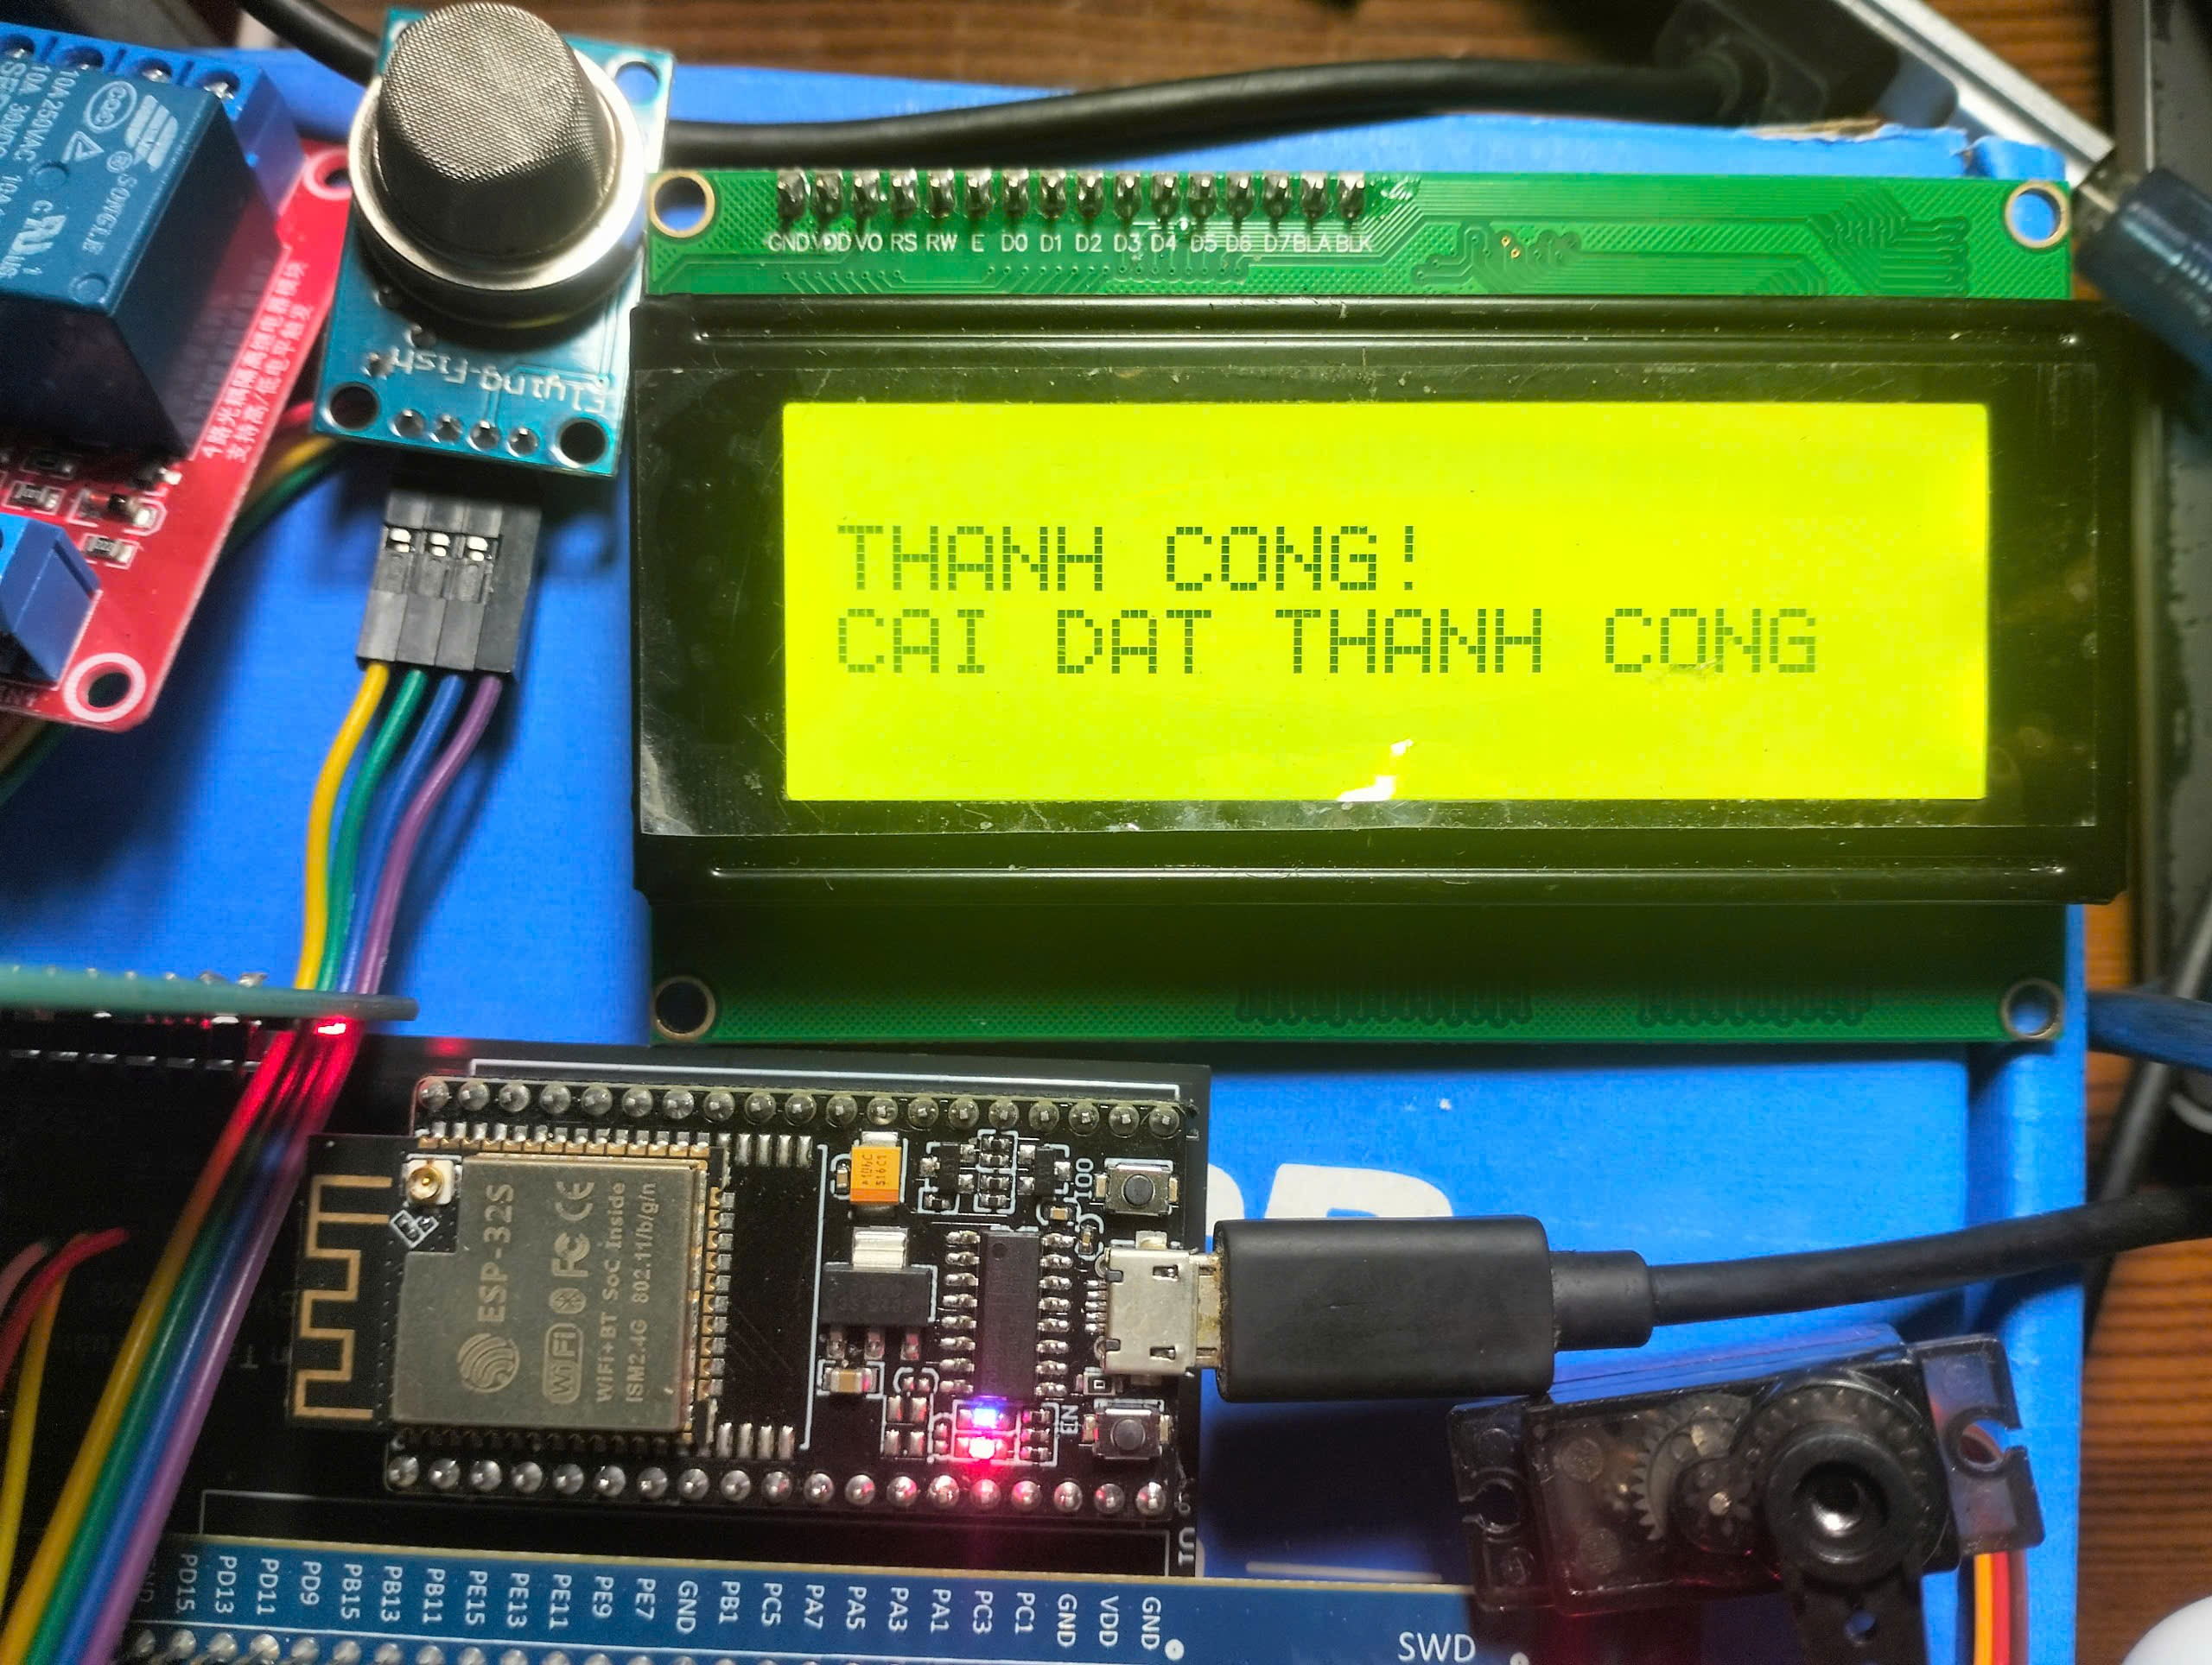
Chế độ cài đặt
Xác thực để vào chế độ cài đặt
Sau khi xác thực vào chế độ cài đặt
17
Đặt mật khẩu mới
Thay đổi mật khẩu thành công

Slide 18
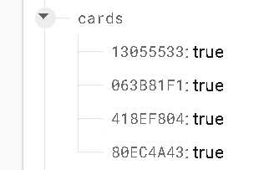
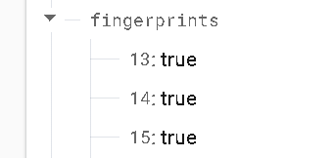
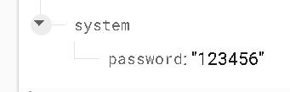
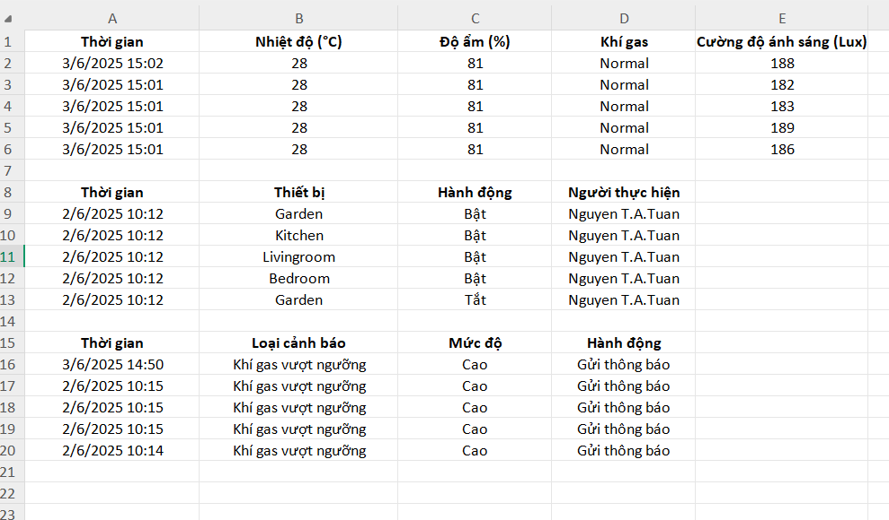
Lưu trữ dữ liệu
Thông tin thẻ RFID
Thông tin vân tay
Thông tin mật khẩu
18
Xuất Excel toàn bộ dữ liệu

Slide 19
4. ĐÁNH GIÁ KẾT LUẬN VÀ HƯỚNG PHÁT TRIỂN
Đánh giá:
Ưu điểm: Tích hợp đa chức năng, bảo mật cao, chi phí hợp lý.
Nhược điểm: Độ nhạy vân tay không ổn định, độ trễ 2-3 giây, khả năng mở rộng hạn chế.
Kết luận:
Hệ thống đạt mục tiêu: Giám sát, xác thực, điều khiển và cài đặt hiệu quả.
Phù hợp ứng dụng trong gia đình hiện đại với hiệu suất ổn định.
Hướng phát triển:
Cải thiện độ nhạy cảm biến vân tay, giảm độ trễ.
Mở rộng điều khiển thiết bị (quạt, điều hòa).
Tích hợp ứng dụng di động.
Thêm thông báo thời gian thực, nâng cấp bảo mật dữ liệu.
19

Slide 20
Cảm ơn quý thầy và các bạn đã lắng nghe!
20

